Slide 1
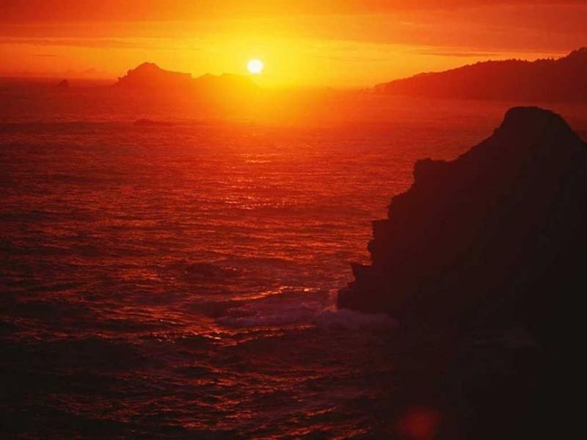



Música
Recuerdos
De una
noche
mágica
IN THE MIRROR
Pianista
Y compositor
Griego
Esa noche
Texto
Yuls

Slide 2


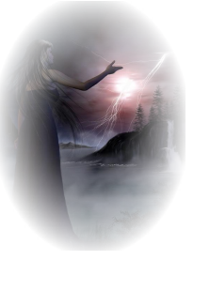
Esa noche árboles atrapados por los años….
Lo mismo era yo…
Aunado a la penumbra de una luna melancólica
Dieron a mi vida pensamientos…Tan extraños…

Slide 3
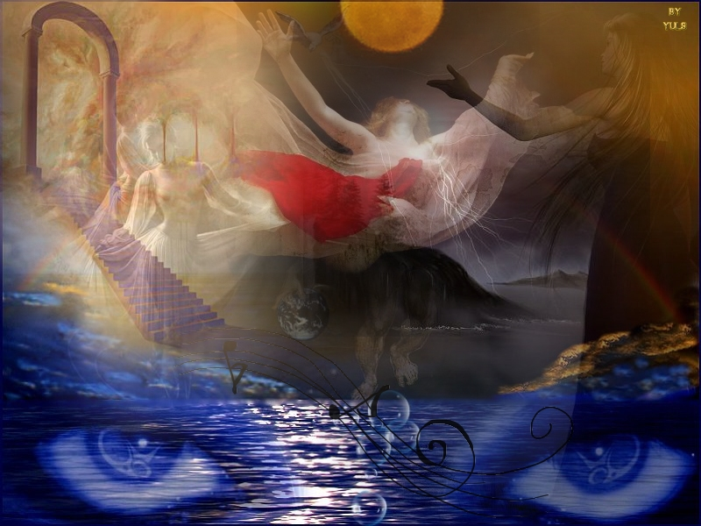
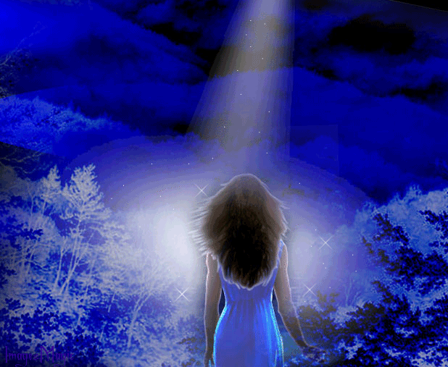
Observante que escenario

Slide 4

Esa noche fue tan
Diferente… sin ser
Distinta….

Slide 5
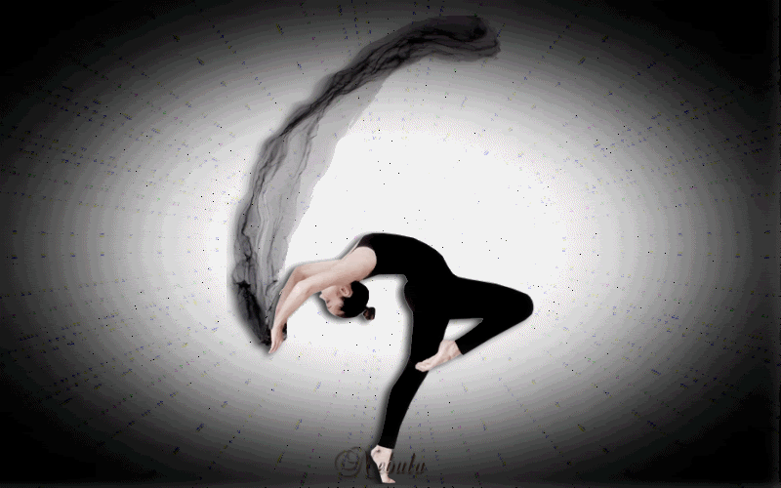
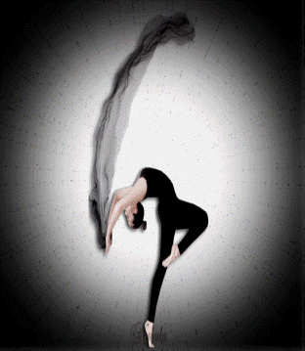
El ambiente se asociaba a una danza de arlequines

Slide 6
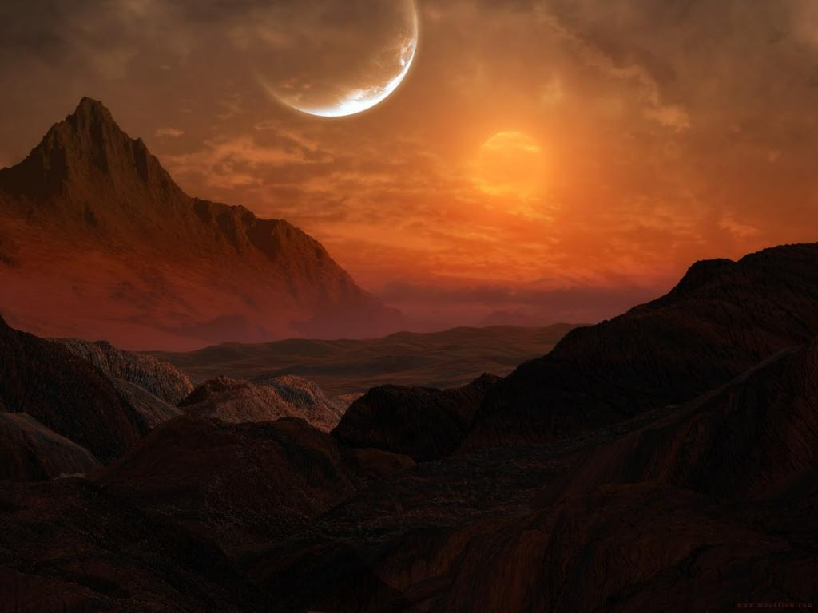
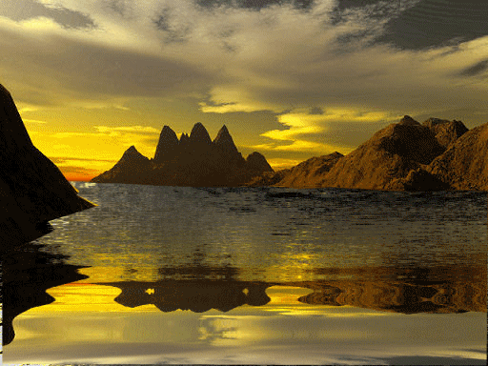
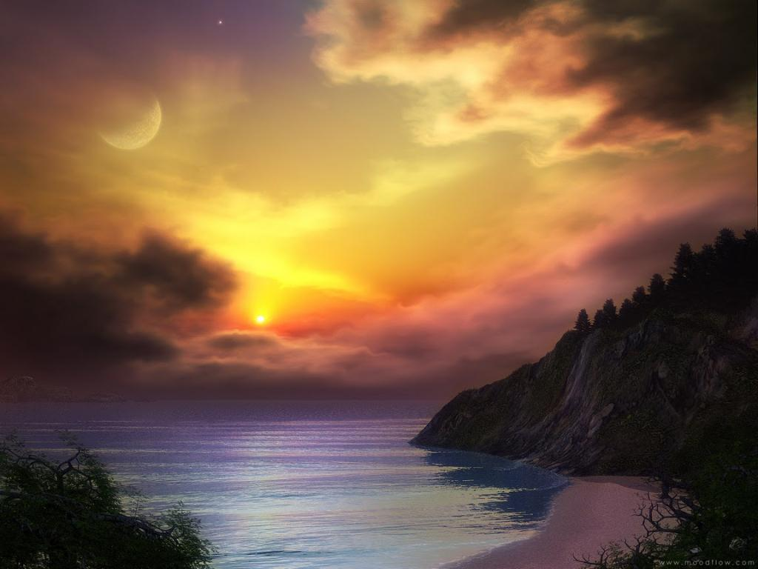
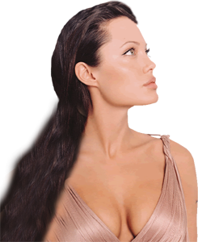
Tormenta y calma se abrazaron en rondines
El río como espejo captaba los instantes en detalles

Slide 7

Esa noche… ah esa noche… grabada en mis memorias
La magia de minutos fascinaba mis sentidos
Mis pensamientos en tropel aceleraban mis latidos
Un éxtasis místico me inundaba de alegrías

Slide 8
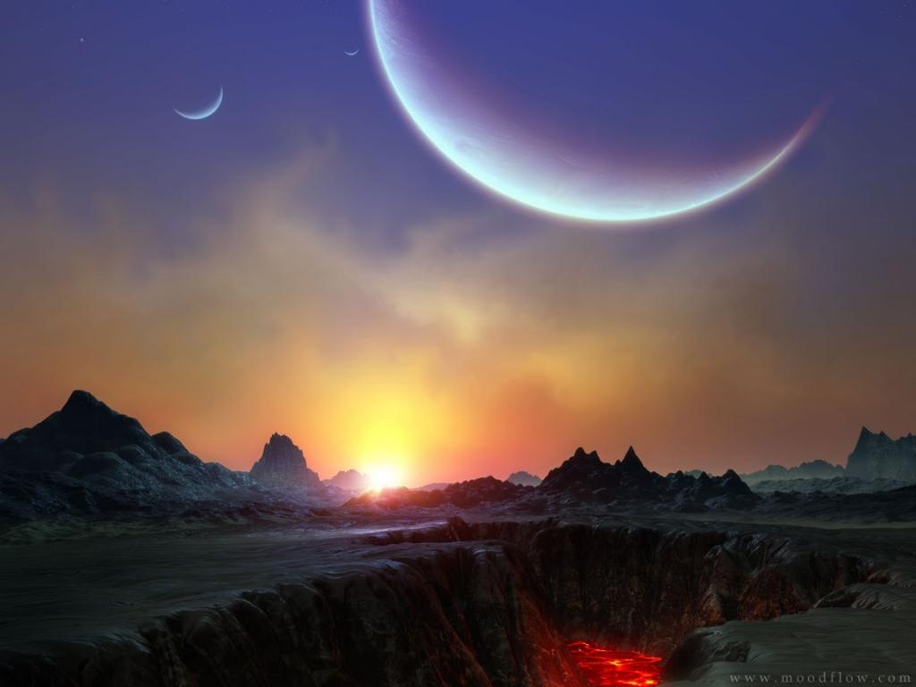
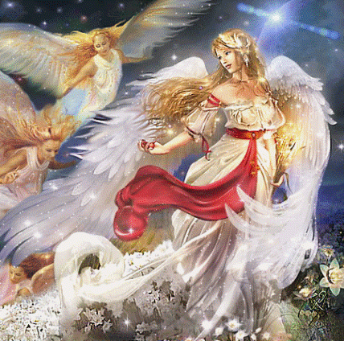
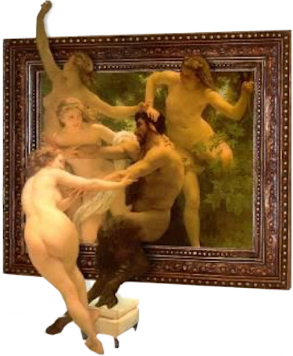
Esa noche no entendía que era realidad o fantasía
Todo giraba en mi… en formas elípticas constantes
En momentos mis ideas se amontonaban acuciantes
Sin vislumbrar sin entender esos cuadros aberrantes

Slide 9
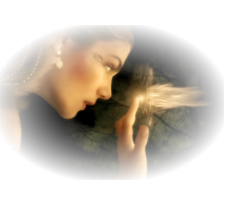
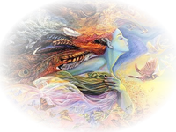


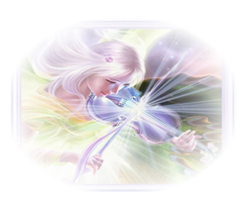

En un segundo vi
Lo exiguo o grande
Que es el ser
Humano….
Lo mismo daba ser tierra
Pensamiento u atmósfera…
Esa noche lo fantástico
Tomo forma irrebatible
Rebosando melodías que
Dicen más que las palabras

Slide 10


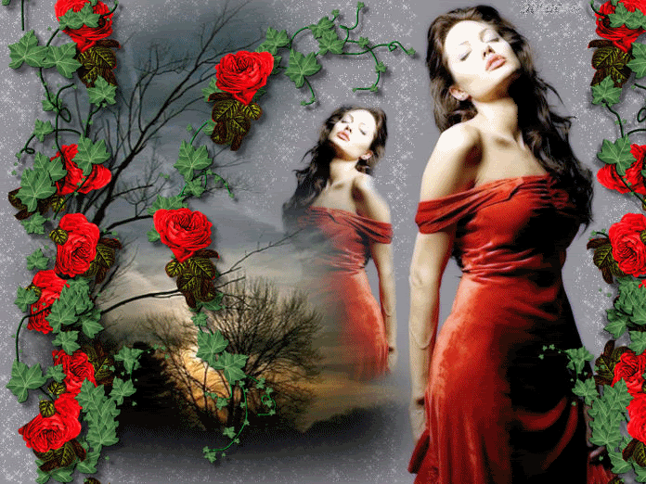

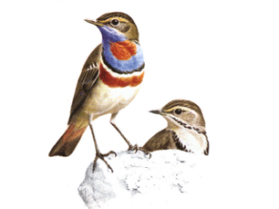
Esa noche…Ah…esa noche el instante se cubrió de eternidad.

Slide 11

ESA NOCHE
Esa noche árboles atrapados por los años
Aunado a la penumbra de una luna melancólica
Dieron a mi vida pensamientos tan extraños
Lo mismo era yo observante que escenario
Esa noche fue tan diferente sin ser distinta
El ambiente se asociaba a una danza de arlequines
Tormenta y calma se abrazaron en rondines
El río como espejo captaba los instantes en detalles
Esa noche… ah esa noche… grabada en mis memorias
La magia de minutos fascinaba mis sentidos
Mis pensamientos en tropel aceleraban mis latidos
Un éxtasis místico me inundaba de alegrías
Esa noche no entendía que era realidad o fantasía
Todo giraba en mi… en formas elípticas constantes
En momentos mis ideas se amontonaban acuciantes
Sin vislumbrar sin entender esos cuadros aberrantes
Esa noche lo fantástico tomo forma irrebatible
Rebosando melodías que dicen más que las palabras
Lo mismo daba ser tierra pensamiento u atmósfera
En un segundo vi lo exiguo o grande que es el ser humano
Esa noche… Ah esa noche…el instante se cubrió de eternidad.
3 de Febrero del 2011
Presentación
Sin fines
De lucro

Slide 12



Accede a la sección que desees desde aquí:
Propia Creación
De la Red
Dedicatorias | Eróticos | Fechas Especiales
Graciosos | Historia y Arte | Lugares
Naturaleza y Ciencias | Política | Reflexión
Salud | Románticos | Religiosos
Dedicatorias | Eróticos | Fechas Especiales
Graciosos | Historia y Arte | Lugares
Naturaleza y Ciencias | Política | Reflexión
Salud | Románticos | Religiosos
Si deseas recibir pps periódicamente en tu correo electrónico subscríbete aquí:

